Slide 1
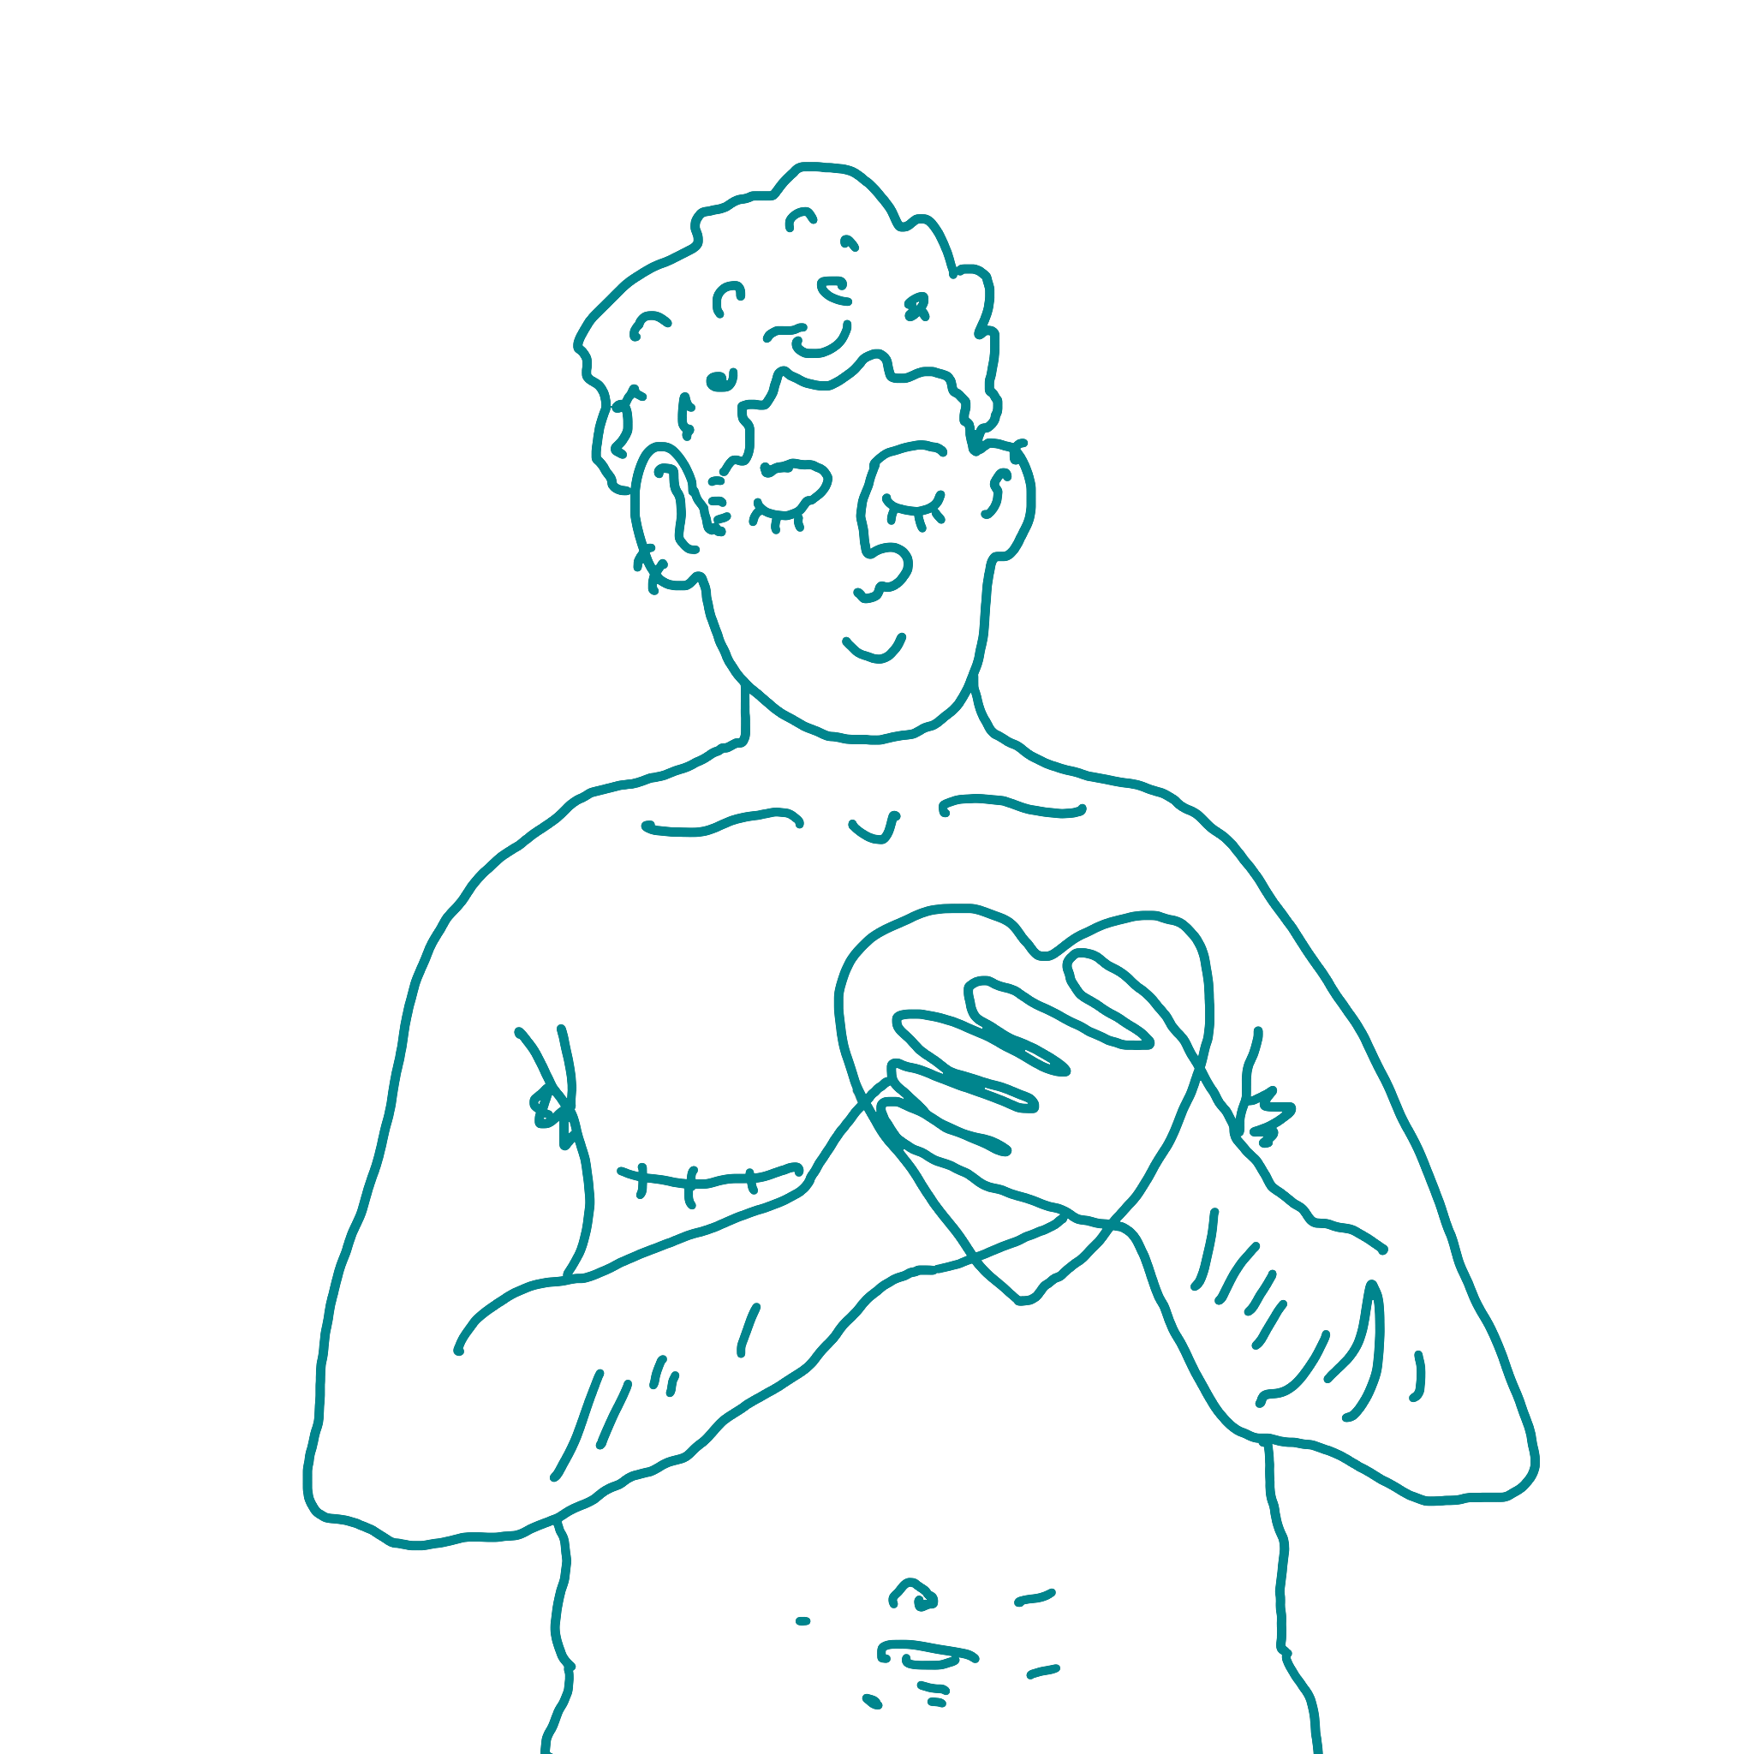
Seksa ja seksualitehta: Molsašuddan lea dábálaš!
#mávssolaš – aiddo nu mo don leat
Vahkku 6 2022 | 10. ceahkki
Notes:
Dát lea PowerPointa maid sáhttá juohkit máŋgga oassái dađi mielde go dasa biddjo áigi. Sláiddaid 2, 3 ja 4 sáhttá geavahit oahpásmahttinsláidan buot fáttáide, ja sláidda 35 sáhttá geavahit čoahkkáigeassinsláidan. Bargobihttágihppaga bargobihtát leat biddjojuvvon PowerPointii.
Su. áigegeavaheapmi:
Rumaš: 90 minuhta
Norpmat ja seksa: 90 minuhta
Miehtan ja gulahallan: 90 minuhta
Rumašdeatta: 90 minuhta

Slide 2
Manne seksualitehtaoahpahus?
Eatnašiin nuoraidskuvllas ii leat vel leamaš seksa
Sii geain lea seksa vuosttaš geardde, leat gaskamearálaččat 17 jagi boarrásat Norggas
Muhtumat álget árrat, muhtumat maŋŋil, ja muhtumat eai álgge goassege
Dehálaš lea oahppat seksa birra ovdal go lea seksa
Eanet máhttu dagaha ahte mii dahkat rivttes válljema
Notes:
Dát lea oahpásmahttinsláida maid sáhttá geavahit ovttas sláiddaiguin 3 ja 4 buot bargobihtáide. Dutkan čájeha ahte mii dahkat eanet oadjebas válljema ja oažžut buoret oktavuođa rupmašii ja seksualitehtii go mis lea buorre seksualitehtaoahpahus ovdal go mii šaddat seksuálalaččat aktiivan.

Slide 3
Mo mii háleštit seksa birra?
Seksualitehta lea dakkár fáddá man birra mii eat háleš nu dávjá
Manne son lea nu váttis háleštit dan birra?
Sáhttá leat buorre diehtit ahte buoremus vuohki háleštit seksualitehta birra, lea hállat oppalaččat ii ge geavahit iežas vásáhusaid.
Sáhttá maid leat vuogas hábmet muhtun oktasaš njuolggadusaid.
Givssideapmi ii leat goassege lobálaš!
Notes:
Sáhttá leat váttis hállat seksualitehta ja seksa birra. Muhtumiidda dat sáhttá dovdot hui raššin, ja rávvejuvvo dahkat muhtun čielga, sosiála šiehtadusaid. Oahpaheaddjibagadusas leat ovdamearkkat dasa makkár šiehtadusaid sáhttá dahkat luohkáin ásahan dihtii oadjebasvuođa oahpahussii. Hábme oktasaš njuolggadusaid luohkkái, omd.: eai leat vaššás eai ge vealaheaddji cealkámušat, mii eat bilkit guhtet guimmiideamet, mii váldit fáttáid duođas, ja nu ain viidáseappot.

Slide 4
Du seksualitehta lea #mávssolaš
Lea ollu maid nuorat imaštit rupmaša, seksa ja seksualitehta birra
Ovdamearkka dihtii leat go sii normálat
Normála lea ahte mii leat buohkat sierraláganat, maiddái seksualitehta oktavuođas
Min seksualitehta, min rupmašat ja dat masa mii liikot molsašuddá olbmos olbmui, muhto:
Mii leat buohkat seamma #Mávssolaččat – aiddo nu mo mii leat
Notes:
Dán jagi kampánnja mihttomearri lea deattuhit ahte don leat mávssolaš, aiddo nu mo don leat. Mii leat sierraláganat, ja dat lea áibbas normála.

Slide 5
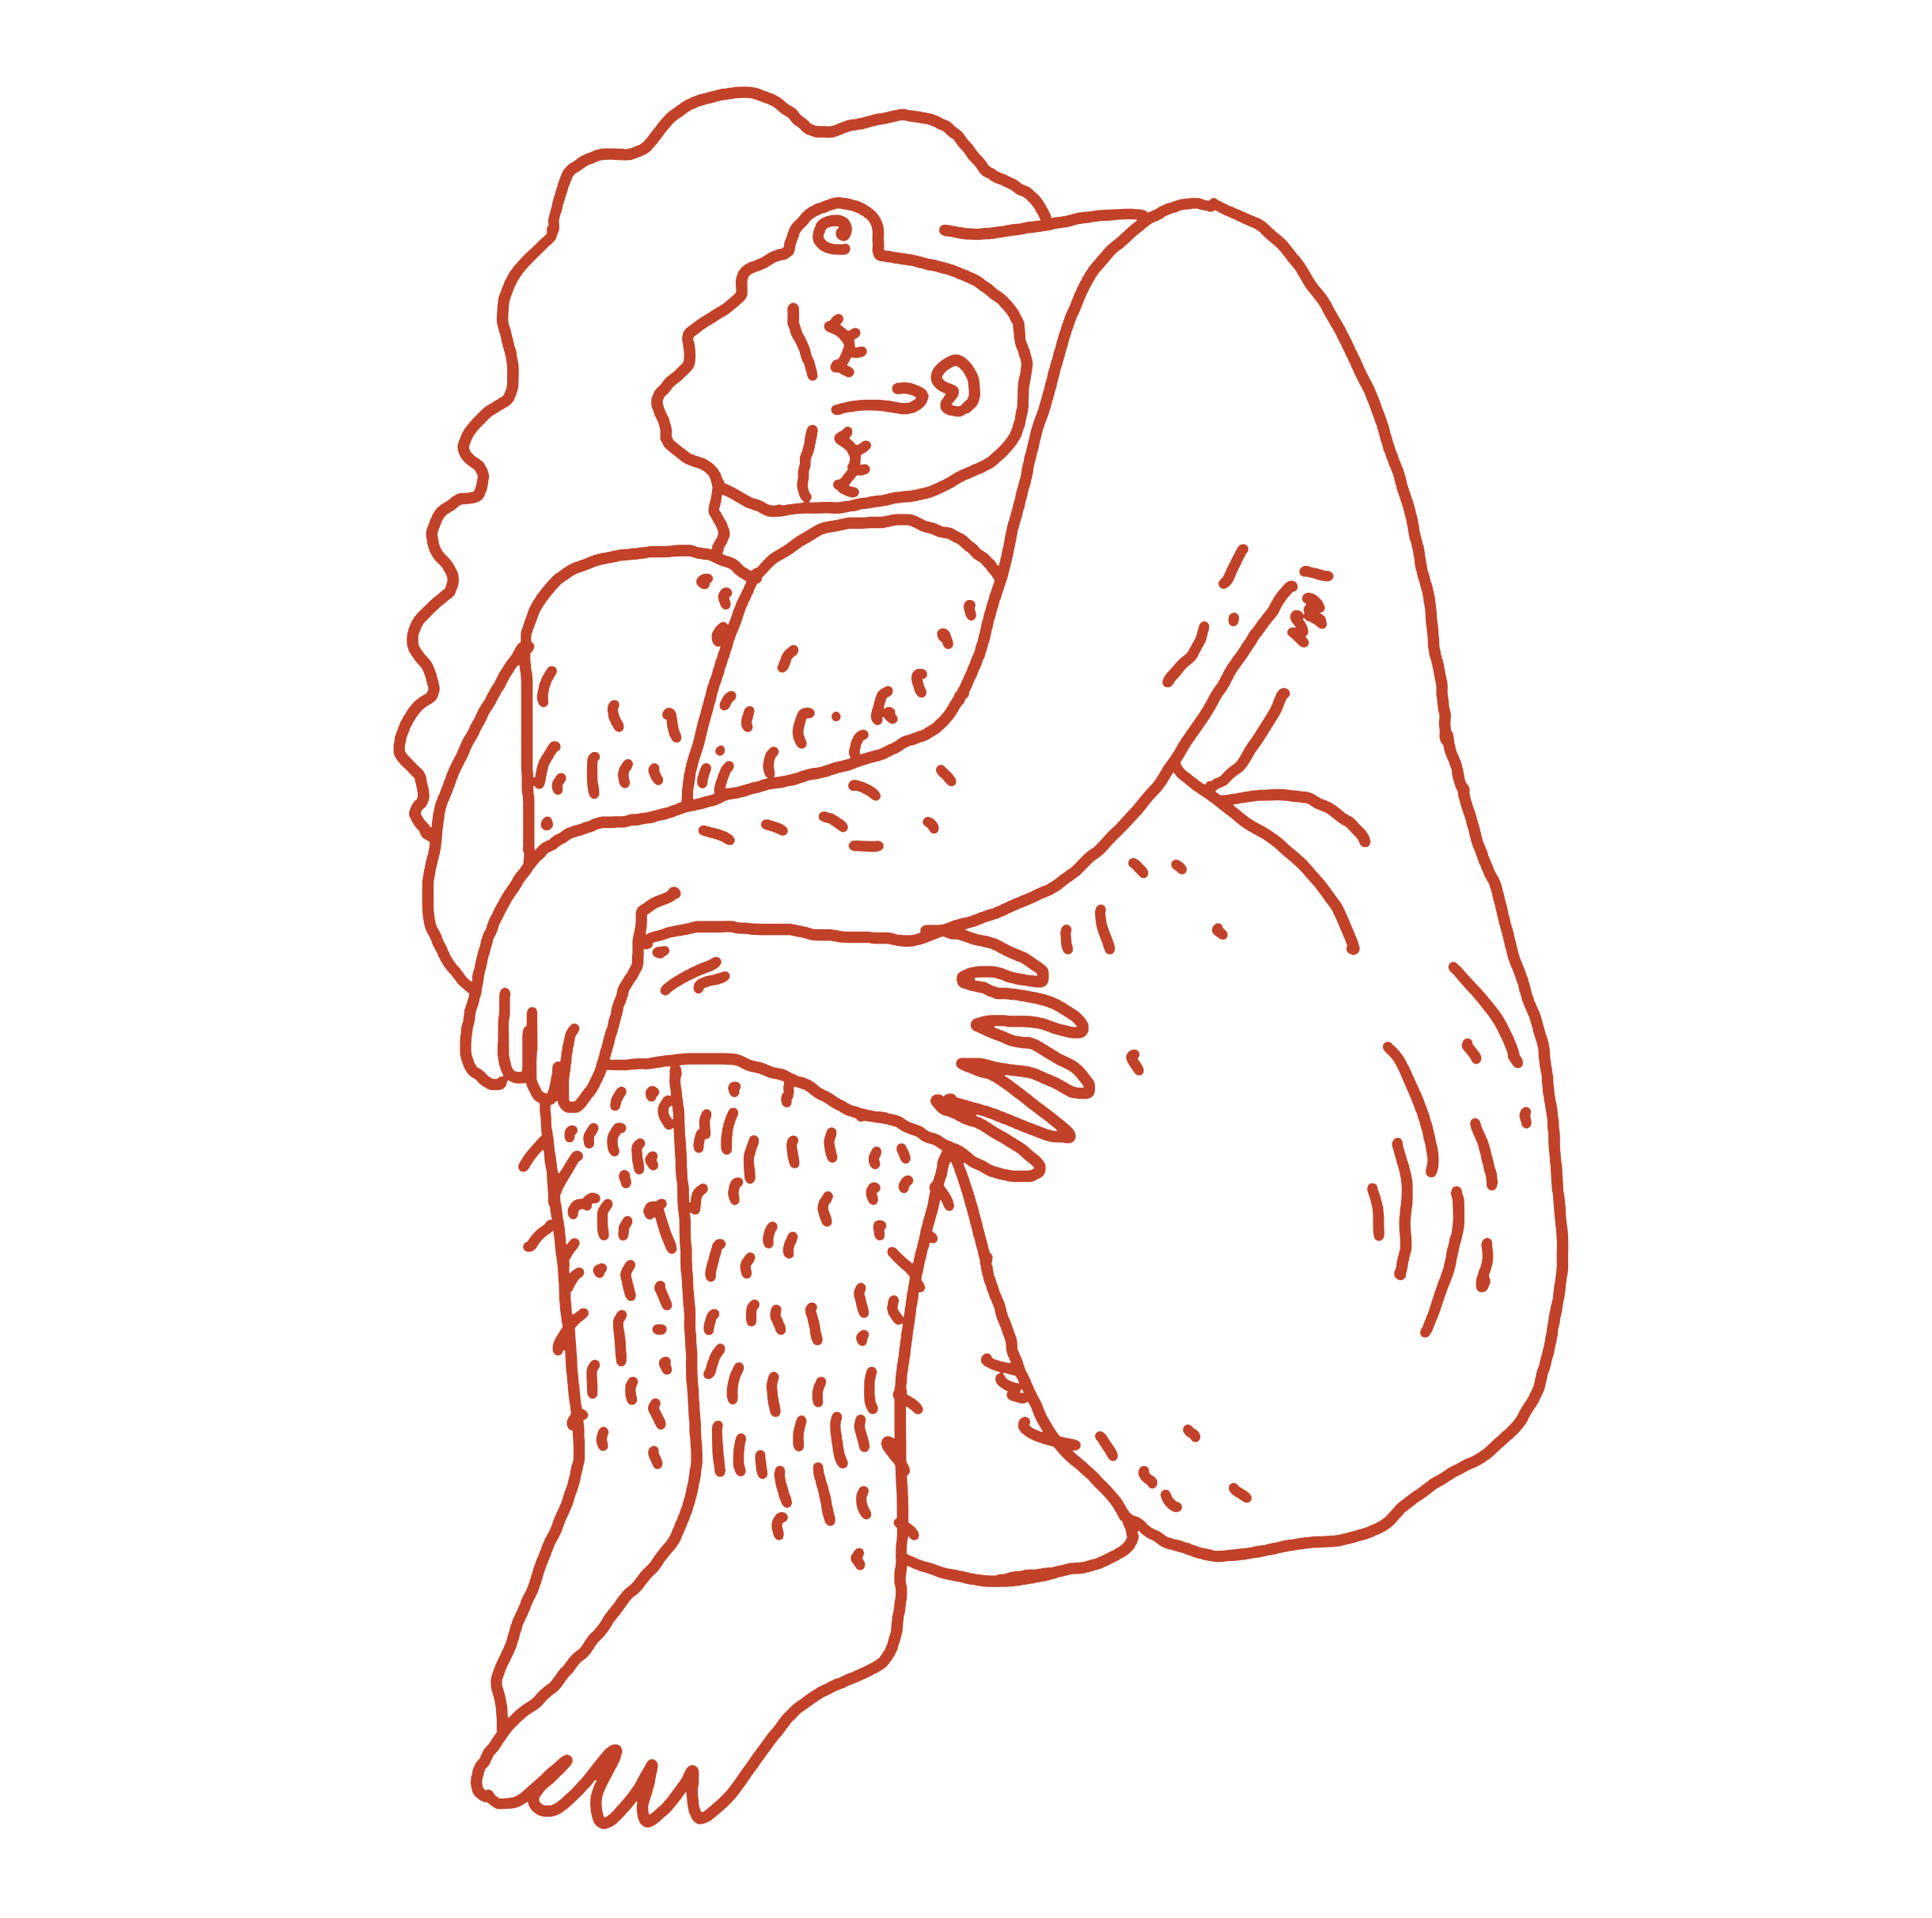
Norpmat ja seksa
Notes:
Meroštallan áigemearri: 90 minuhta

Slide 6
Mii lea norbma?
Norbma lea dat mii lea «dábálaš», «normála» dahje «dohkálaš».
Ollu iešguđet áššiide čatnasit norpmat, ovdamearkka dihtii mo galgá láhttet, maid galgá borrat basiid ja guđe biktasiid galgá geavahit.
Dábálaččat mii fuobmát norpmaid go dat rihkkojuvvojit.
Norpmat ovdánit ja rivdet. Norggas ledje eará norpmat vihttalogi jagi dás ovdal.
Norpmat sáhttet leat olggušteaddjit ja vealaheaddjit.
Maiddái seksii čatnasit norpmat!
«Norpmat leat «čálitkeahtes njuolggadusat» mat muitalit juoidá das mo olmmoš galgá dahje berre leat iešguđet dilálašvuođain.»
Notes:
Iešguđet dilálašvuođaide leat iešguđet norpmat. Olmmoš láhtte ovdamearkka dihtii eará láhkai go lea ovttas áhkuinis go dalle go lea ovttas buoremus ustibiinnis.
Fuobmá go luohkká muhtun norpmaid? Geavahehket veaháš áiggi fuobmát ovdamearkkaid. Oahppit galget oahppat ahte doppe leat ollu vuordámušat dakkár láhttemiidda maid mii smiehtakeahttá dahkat «automáhtalaččat».
Omd.:
Mii dadjat dearvva go mii deaivvadit
Mii giitit skeaŋkka ovddas
Mii fuobmát norpmaid go dat rihkkojuvvojit. Jus muhtun ovdamearkka dihtii reavgu jitnosit mállásiin dahje lokte julggiid beavdái boradanbáikkis, de mii fuomášit dan buorebut go dan jus muhtun čuovvu norpma ja giitá borramuša ovddas.
Go olmmoš rihkku norpma, de sáhttet earát dávistit dasa. Jus ovdamearkka dihtii bárdni háliida geavahit čuvlla, de dat lea muhtun olbmuid mielas boastut dannego dat gullá “nieida”-kategoriijii. Dat sáhttá dagahit ahte muhtumat dan cuiggodit, givssidit su dahje dahket juoidá mii lea ain vearrát. Danne sáhttet norpmat leat olggušteaddjit dahje vealaheaddjit, ja dagahit ahte muhtumat eai áibbas duostta leat nu mo sii leat, dan balus ahte sii olgguštuvvojit.

Slide 7
Mii lea seksuála sodju?
Olbmuin leat iešguđet háliidusat seksa oktavuođas.
Buohkain lea sodju, maiddái gohčoduvvon seksuála ja/dahje románttalaš sodju
Ovdamearkka dihtii: Bifiila, homofiila, heterofiila, aseksuála/arománttalaš, panfiila, polyamorøsa
Muhtumat fuobmájit iežaset soju árrat, muhtumat eai goassege
Seksuála sodju sáhttá rievdat!
Notes:
“Heteronorbma” lea dábálaš norbma. Dat norbma dadjá earret eará ahte mii leat buohkat heterofiillat dassážiigo eará lea duođaštuvvon. Heterofiila lea olmmoš go ovdamearkka dihtii bárdni ráhkásmuvvá niidii ja nuppe láhkai. Maiddái leat ollu eará seksuála sojut go dát!
Fuobmá go luohkká eará seksuála sojuid? Iskka ovdamearkka dihtii Skeiv Ungdom nammasaš searvvi sátnelistta dás: https://skeivungdom.no/skeiv-a-a/
Muhtumat sáhttet vásihit ahte seksuála sodju rievdá, ja sii geasuhuvvojit nubbái geas lea eará sohkabealli go dat masa sii leat hárjánan.

Slide 8
Guđe seksanorpmat gávdnojit?
Ollu vuordámušat leat čadnojuvvon seksualitehtii
Guđe norpmaid dii fuobmábehtet?
Gos son dát norpmat bohtet?
Leat go dát norpmat dárbbašlaččat?
Lea go duohtavuohta eará lágan go norbma?
Notes:
Norbmaovdamearkkat:
Buohkat leat heterofiillat
Seksa lea álo penetreren
Buohkat ožžot álo orgásmma
Bártnit háliidit álo seksa
Nieiddain ii berre leat seksa nu gallásiin
Giehta- ja njálbmeseksa ii lohkko seksan
Olbmos ii sáhte leat seksa okto
Hálešteapmi seksa čađahettiin bilida mielladili.
Bártnit leat aktiivvat ja nissonat leat passiivvat
Buohkat álget seksain ovdalgo sii devdet 18 jagi
Gos bohtet dát norpmat?
Pornos
Sosiála mediain
Ustibiin ja bearrašis
TV-ráidduin ja filmmain
Máidnosiin
Máidnosat ja porno ásahit eahperealisttalaš ideálaid rupmaša ja seksualitehta ektui. Máidnosat ja porno čájehit dávjá olbmuid geat leat oaidnit hui ovttaláganat, eai ge dávis dan man máŋggaláganin mii duođai leat oaidnit.
Dávjá deattuhuvvo pornos penetreren ovttabeallásaččat, ja eará dehálaš ja dábálaš bealit seksas eai čájehuvvo, nu go ovdamearkka dihtii: Gulahallan, dovddolaš lagasvuohta, iskan, liegganeapmi, čurbošeapmi ja ahte juoga geavvá boastut.
Dat ásaha eahperealisttalaš vuordámušaid seksii. Dehálaš lea diehtit ahte porno ii leat duohtavuohta, ja čájeha dakkár seksa mii ii ovttas ge leat duohtavuođas, nu ahte eat jáhke ahte nie dat galgá leat go mis lea seksa.

Slide 9
Mii lea seksa?
Seksii gullet ollu definišuvnnat. Okta definišuvdna sáhttá leat “naffát álás”. Seksa lea eanet go anašeapmi. Onaneren, njávkkadeapmi ja njamman lea maid seksa.
Seksa sáhttá leat iežainis ja earáiguin
Seksa sáhttá leat:
Onaneren
Njávkkadeapmi
Penetreren
Njamman ja njoallun/njálbmeseksa
Govahallan/hálešteapmi/eahpeseksuála dagut mat čatnasit seksii
Notes:
Fuobmá go luohkká eará vugiid maid sáhttá gohčodit seksan?

Slide 10
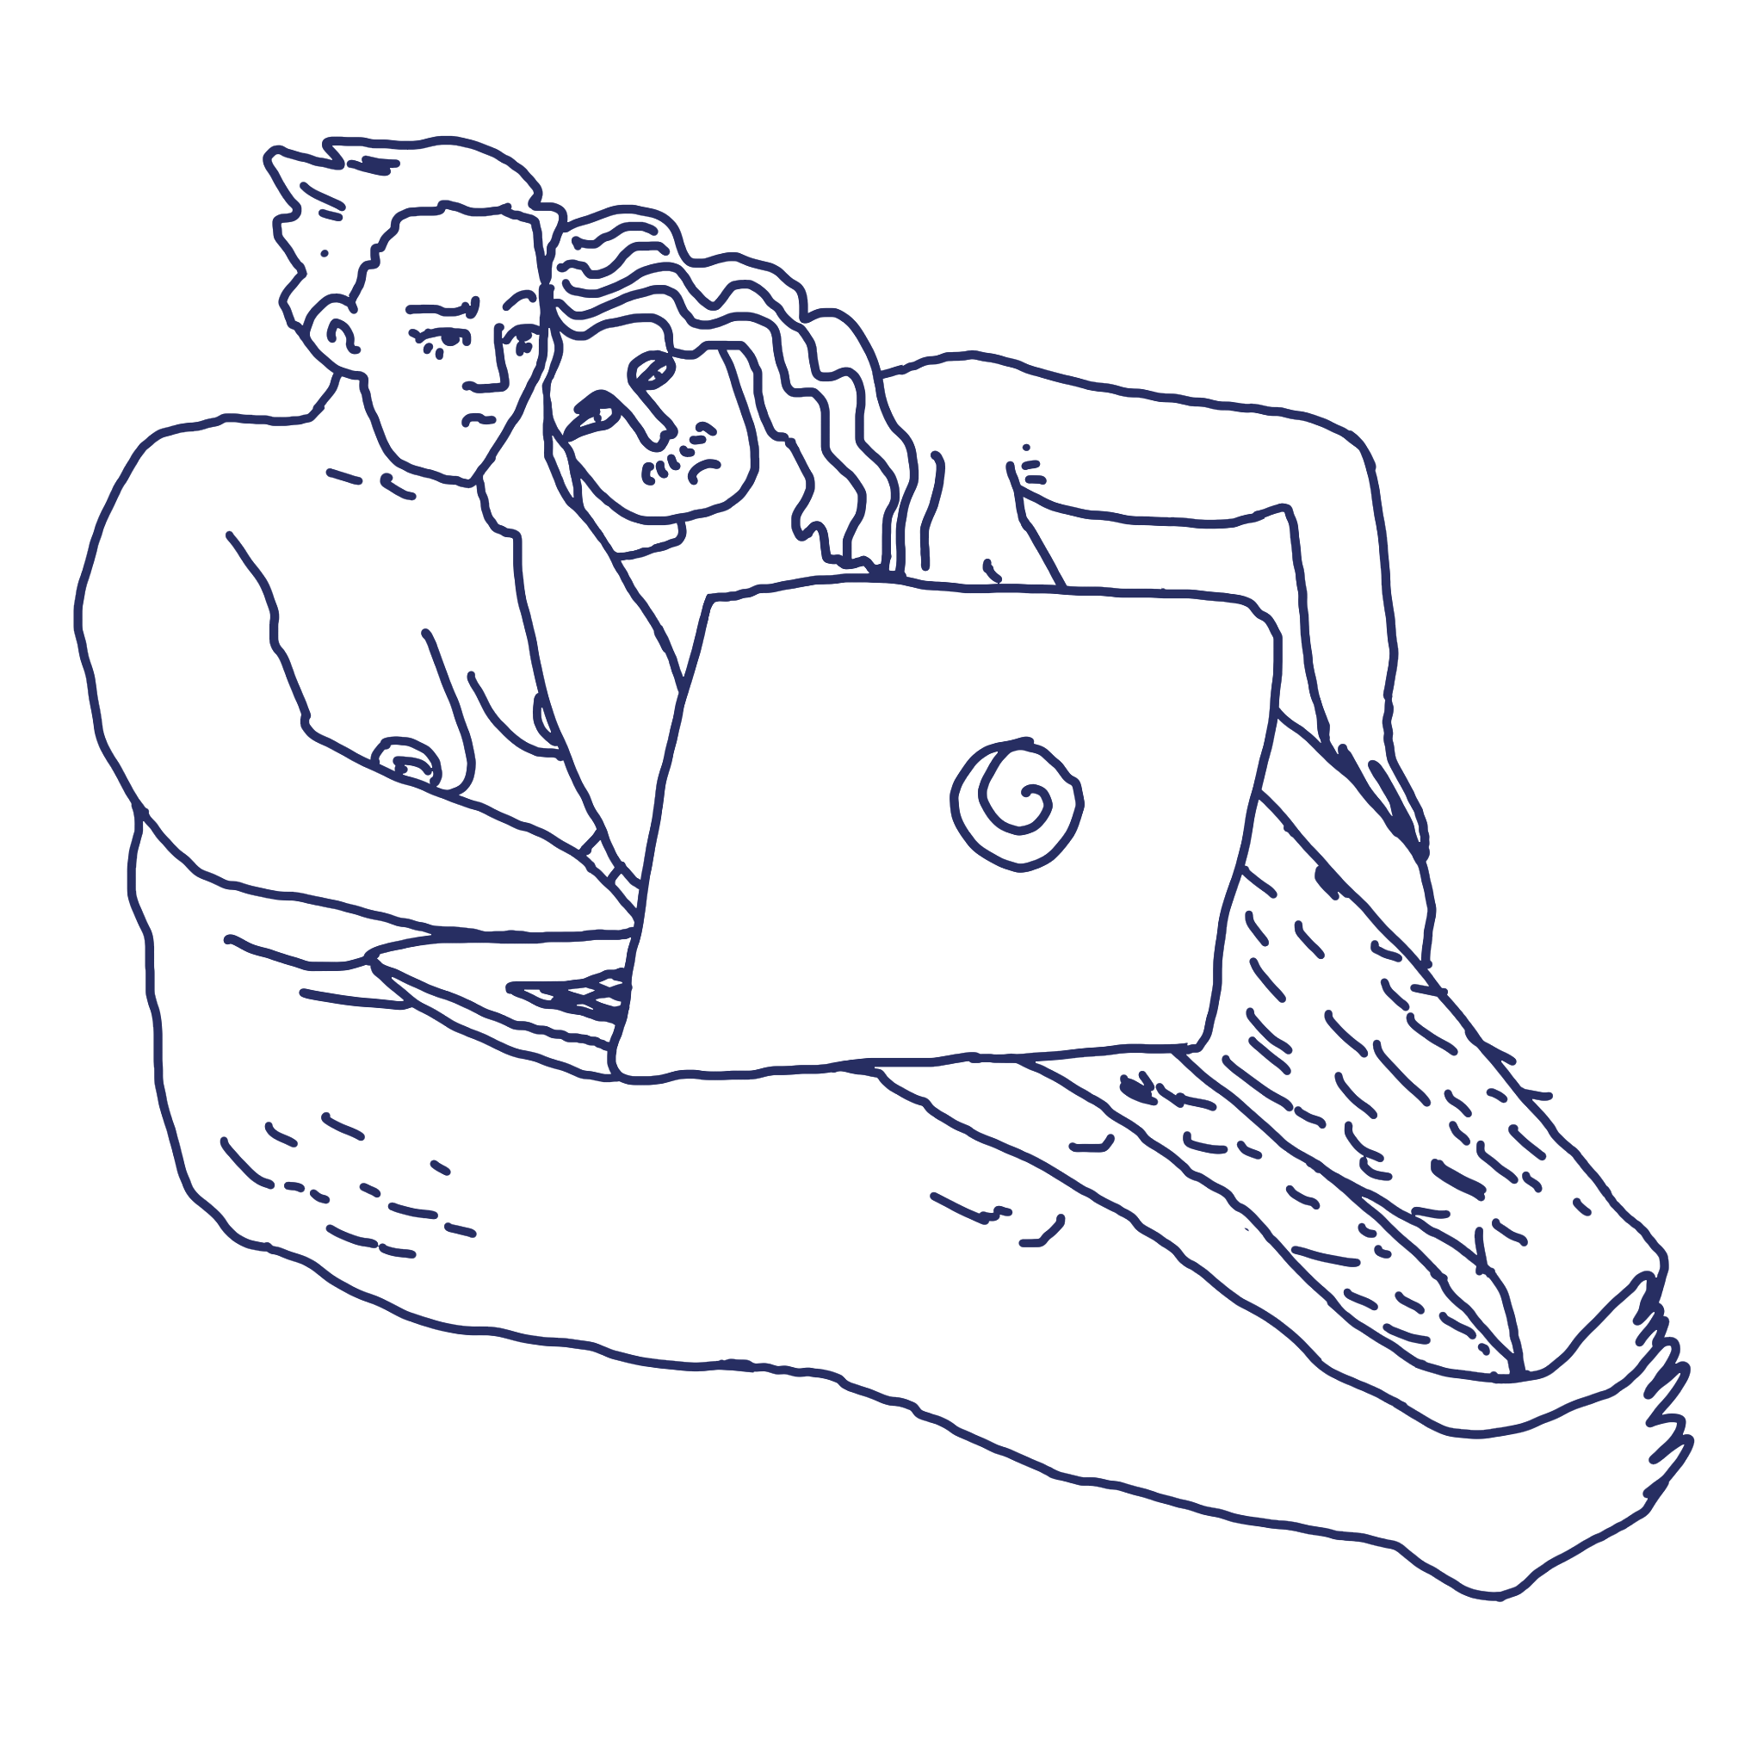
Bargobihttá: Mii lea seksa?
Dál galgabehtet dahkat bargobihtá seksa birra ja dan birra mii seksa lea.
Dii juogaduvvobehtet smávva jovkkožiidda ja oažžubehtet bargobihttáárkka oahpaheaddjis.
Joavkkut galget árvvoštallat guđe govat din mielas čájehit seksa ja guđe govat din mielas eai čájet seksa.
Notes:
Luohkká galgá dahkat bargobihtá 3: seksadefinišuvnnat
Oahpaheaddji sáhttá čuohppat koarttaid ovddalgihtii, dahje ohppiidjoavkkut sáhttet ieža čuohppat govaid.

Slide 11
Oktasaš smiehtadeamit
Lei go miige man hárrái lei váttis juksat ovttamielalašvuođa?
• Ledje go stuorra erohusat joavkkuid gaskkas?
Guđe koarttaid ektui lei buohkain ovttamielalašvuohta?
Muitalit go válljemat juoidá seksanorpmaid birra?
Sáhttá go olbmos leat seksa go lea okto?
Sáhttá go leat seksa fysalaš oktavuođa haga?
Lea go álo penetreren go lea seksa?
Lea go seksa rupmašis vai oaivvis?
Gos son nuoraid govahallan seksa birra boahtá?
Mii dáhpáhuvvá seksuála oktavuođas go seksa čađaheddjiin eai leat seamma jurdagat dan birra mii seksa lea?
Mii sáhttá leat buorre seksain?
Notes:
Bargobihtá loahpas lea NRK Newton filbma oktan smiehttamušgažaldagaiguin. Dat ii leat mielde PowerPointtas, muhto sáhttá áinnas leat mielde jus dasa lea áigi.

Slide 12
Seksuála iskkadeapmi
Mo mii diehtit masa mii liikot seksuálalaččat? Mii iskat!
Mii sáhttit iskat okto dahje ovttas earáiguin.
Nu mii oahppat gokko min ráját leat, ja mii dovdo buorrin.
Deháleamos seksain lea ahte dat galgá leat buorre, vuogas ja somá.
Masa mii liikot, lea dušše alddámet duohken, ja nu guhká go seksa ii leat vahátlaš dutnje dahje earáide.
Notes:
Seksualitehta lea máŋggabeallásaš ja sierralágan. Go definišuvdna das mii seksa lea ja mii gullá seksii, rievdá olbmos olbmui, de lea dehálaš ovttas háleštit dan birra mii seksa lea ja maid seksualitehta mearkkaša juohkehažžii. Dehálaš lea maid fuobmát maid dat mearkkaša dutnje!

Slide 13
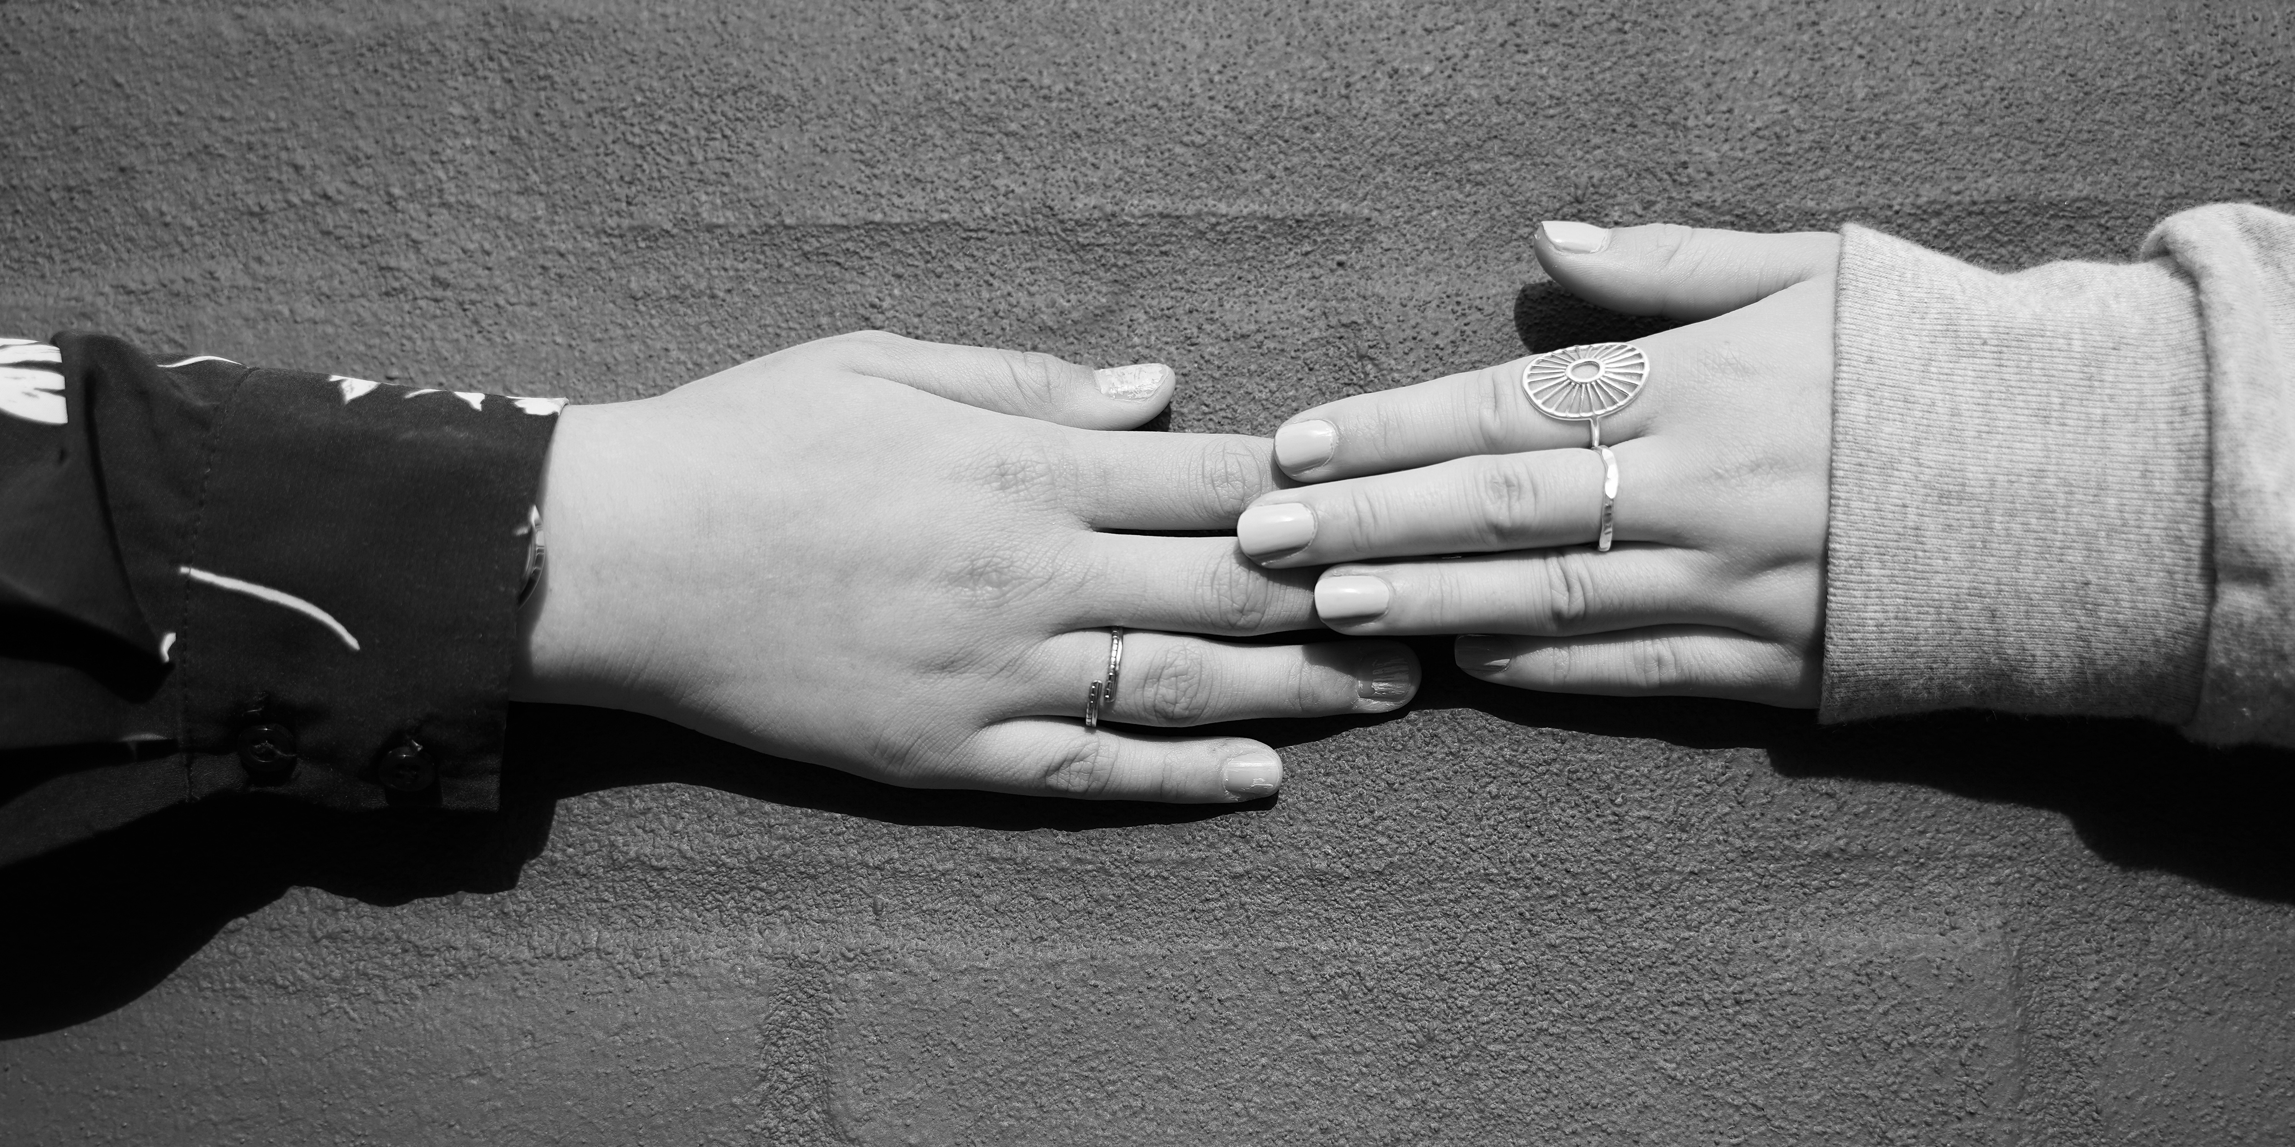
Čoahkkáigeassu: Mii lea seksa?
Mii duođai lea seksa?
Mii ii leat seksa?
Manne lea dehálaš iskat iežas seksuálalaččat?
Mo váikkuhit norpmat min vuordámušaide seksii?
Leat go muhtun seksašlájat buorebut go earát?
Notes:
Čoahkkáigeasus sáhttá juohkit luohká joavkkuide dahje diktit sin digaštallat, dahje sáhttá dan váldit ovdan dievasčoahkkimis. Geahčat iešguđet čuoggáid. Geavat áinnas eanet áiggi nuppi maŋimus čuoggái – das leat ollu áššit maid lea vejolaš namuhit. Filbma, TV ja sosiála mediat váikkuhit dakkár vuordámušaid ásaheapmái man láhkai mii galgat leat oaidnit ja mo mii galgat láhttet.
Vástádus maŋimus čuoggái lea: nu guhká go buohkat sáhttet miehtat ja mii eat vahágahte iežamet ja earáid, de vástádus lea EAI LEAT.

Slide 14
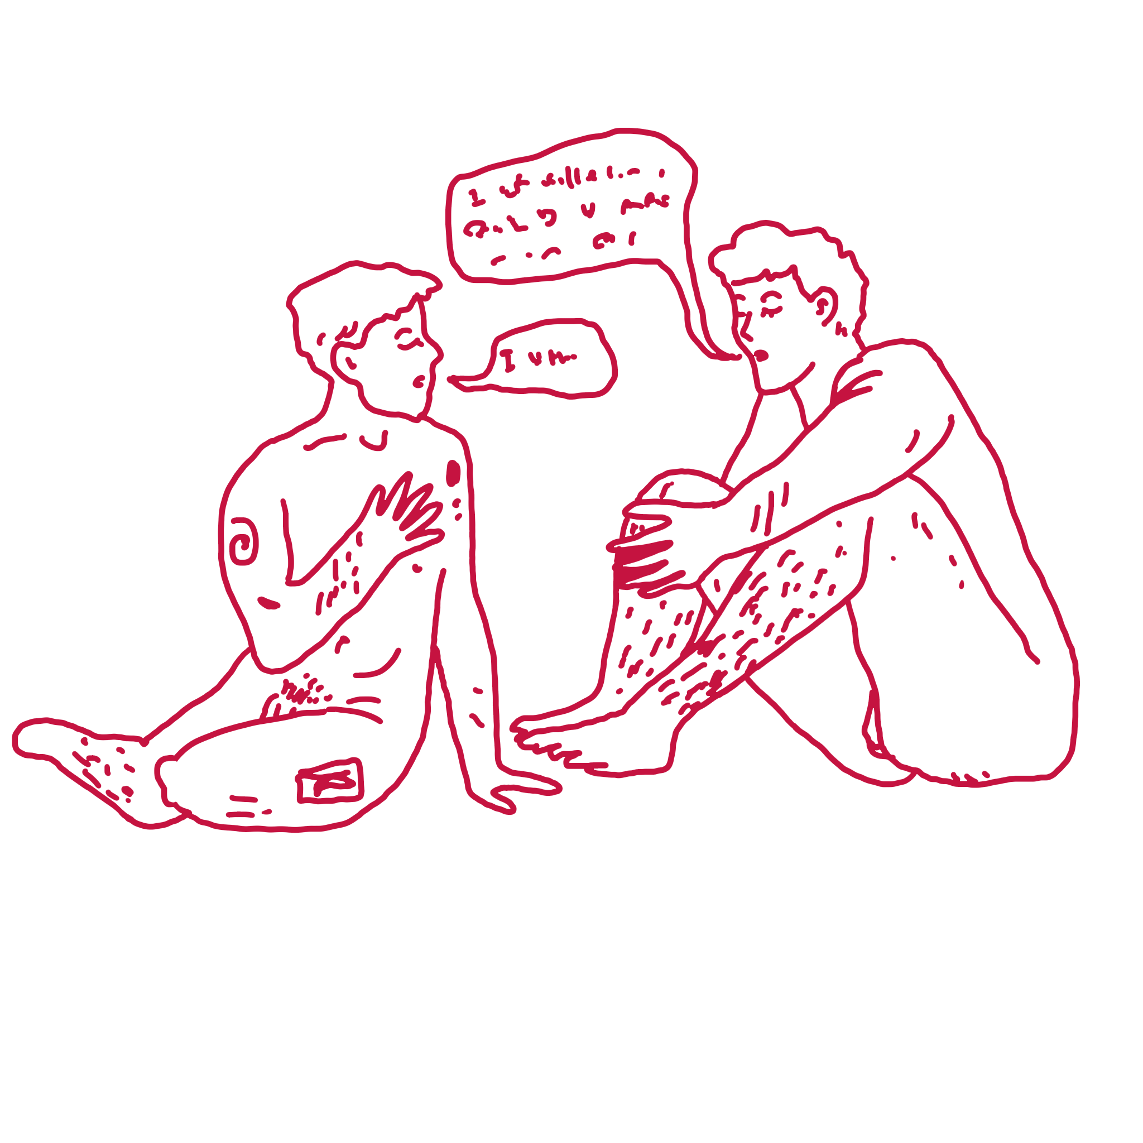
Miehtan ja gulahallan

Slide 15
Gulahallan ja ráját
Vai lea sihkkar ahte buohkain lea buorre dilli, de lea dehálaš atnit fuomášumi iežas ja earáid rájáin.
Rájáid bidjan sáhttá muhtumin leat váttis.
Dál boahtá bargobihttá rájáid birra.

Slide 16
Bargobihtá: mu ja du ráját
Mat leat du vuosttaš jurdagat mat badjánit millii go gulat sániid ráját ja árvvusatnin? Geavat 5 minuhta daid jurdagiid čállimii.
Notes:
Oza bargobihtá 4 “mu ja du ráját”. Fuomášuhte ahte dat jurdagat maid oahppit čálle, eai galgga lohkkojuvvot jitnosit, muhto galget geavahuvvot joavkobargui.
Maŋŋágo oahppit leat čállán iežaset jurdagiid, de galgá luohkká juhkkojuvvot 2-4 oahppi sturrosaš joavkkuide.

Slide 17
Digaštallet joavkkuin
Manne leat mis iešguđet ráját?
Mat leat rájáid bidjama ovddut ja hehttehusat?
Mo sáhttá earáin oaidnit ahte mii leat rihkkon sin rájáid?
Mo mii sáhttit čájehit earáide ahte min ráját leat rihkkojuvvon?
Maid mii sáhttit dahkat go muhtun rihkku min rájáid?
Maid mii sáhttit dahkat go mii ieža rihkkut earáid rájáid?
Mo lea vejolaš bidjat rájáid loavkašuhtekeahttá earáid?
...maŋŋá digaštallama, galgá juohke joavku hábmet golbma cealkaga evttohusaiguin dasa mo sáhttá bissehit dakkár dáhpáhusa mas muhtun lea rihkkumin nuppi olbmo rájáid.
Notes:
FUOMÁŠ: muittut ohppiid digaštallat gažaldagaid oppalašvuođa vuođul, eai ge iežaset vásáhusaid vuođul.

Slide 18
Oktasaš smiehtadeamit
Mo sáhttit diehtit ahte juoga lea masa mii liikot dahje eat liiko?
Lea go álki dadjat earáide masa mii liikot dahje eat liiko?
Lea go son eatnašiidda buot álkimus muitalit go muhtun rihkku sin rájáid, vai lea go son eatnašiid mielas álkit dan čájehit fysalaččat?
Buktet ovdamearkkaid dakkár dilálašvuođain main sáhttá leat váttis dadjat ahte dat lea juoga masa mii liikot dahje eat liiko almmá loavkašuvakeahttá nuppiid.
Mii dat dahká dan váttisin aiddo fal dáin dilálašvuođain?
Maid mii sáhttit dahkat vai šaddat čeahpibun muitalit earáide ahte dat lea juoga masa mii liikot dahje eat liiko?
Maid sáhttit dahkat vai šaddat čeahpibun áddet masa earát liikojit dahje eai liiko?
Notes:
Geahčadehket čuoggáid dievasčoahkkimis.
Oahpaheaddji rolla dán hárjehusas lea láhčit dilálašvuođaid ságastallamii ja fuolahit ahte ohppiid guottut ja oainnut bohtet nu bures ovdan go vejolaš rabas ja čiekŋudeaddji gažaldagaid bokte.

Slide 19
Gulahallan
Gulahallat lea vejolaš máŋgga láhkai – cealkámušain, sániiguin, rumašgielain.
Mis buohkain leat iešguđet ráját. Dehálaš lea gulahallat, gáhtten dihtii iežamet ja earáid rájáid.
Gulahallamiin mii sihkkarastit miehtama.
Gulahallan geavahuvvo maiddái fuobmán dihtii masa du guoibmi liiko, ja muitalan dihtii masa don ieš liikot. Das vuolgá ollu buoret seksa!

Slide 20
Mii lea miehtan?
Miehtan lea movttegis JUO! – Ii ge jávohisvuohta
Sáhtát miehtat movttegis sániiguin, rumašgielain, daguiguin ja muohtogeahčastagain
Miehtama sáhttá geassit ruovttoluotta goas beare
Muhtumat eai sáhte miehtat. Ovdamearkka dihtii eai sáhte lága mielde vuollel 16 jahkásaš mánát miehtat seksii rávesolbmuiguin.
Teadja ja miehtan (3 minuhta): https://www.youtube.com/watch?v=N3QBqAB0Avs

Slide 21
Mo sihkkarastit miehtama?
Buohkain lea ovddasvástádus miehtama sihkkarastimis
Dehálaš lea sihkkarastit miehtama, muhto mo?
Geavat gamu! Jus du guoibmi orru jaska ja imaš, jorgala muođuid nuppe guvlui dahje lea passiiva, de sus ii dáidde leat miella.
Jus leat eahpesihkkar, de geavat sániid!

Slide 22
Bargibihttá: Mo mii sáhttit veahkehit guđet guimmiideamet rájáid bidjama dilálašvuođain?
Dál galgabehtet árvvoštallat iešguđet hutkojuvvon dilálašvuođaid rájáid bidjamis
Smávva jovkkožiin galgabehtet árvvoštallat ja evttohit čovdosiid ovdamearkkaide
Dasto galgabehtet searválagaid juogadit iešguđet oainnuid
Notes:
Dál galgá luohkká dahkat bargobihtá 5: mo veahkehit guhtet guimmiideamet rájáid bidjamis.
Dáinna bargobihtáin sáhttá joatkit iešguđet láhkai. Oahppit sáhttet ovdamearkka dihtii evttohit maid sáhttá dahkat dahje dadjat rájáid bidjama dilálašvuođain ja hábmet dasa málle. Sii sáhttet maid ovdamearkka dihtii ráhkadit govvaráiddu dahje iešguđet govaid dilálašvuođa vuođul.
Dehálaš lea bidjat rájáid alccesis, muhto lea seamma dehálaš oahppat guldalit ja árvvusatnit earáid rájáid. Sáhttá menddo sakka šaddat deattuhit ahte “ii mearkkaša ii” ja menddo uhccán deaddu dasa ahte “juo mearkkaša juo”. Muitet fuomášit dan.

Slide 23
Miehtan ja gulahallan: čoahkkáigeassu
Manne lea miehtan ja gulahallan dehálaš?
Mo sáhttá sihkkarastit miehtama?
Mii lea miehtan?
Mii ii leat miehtan?
Mii lea ovdun miehtama sihkkarastimis ja gulahallamis?
Notes:
Dás lea dehálaš deattuhit ahte miehtan ja gulahallan lea dehálaš aiddo fal dannego mii leat sierraláganat, mis leat sierralágan hipmošanmállet ja iešguđet ráját. Dat mii du mielas orru leamen buorre, ii dárbbaš du guoimmi mielas leat buorre. Iežas ja nuppiid seksualitehta galgá árvvusatnit, ja danne lea gulahallan dehálaš!

Slide 24
Dovddut ja seksa
Notes:
Dál mii hállat veaháš rupmaša ja seksualitehta birra. Meroštallan áigi: 90 minuhta.

Slide 25
Mo mii sáhttit diehtit ahte mis lea miella seksii?
Das lea álo persovnnalaš válga háliidit go mii seksa vai eat, ja álo lea lohpi geassádit
Muhto mo mii duođaid diehtit lea go mis miella?
Sáhttá leat vuogas iskat dovdo go dat ortnegis vai ii
Oaččut go buori vai heajos dovddu?
Unohis ja heajos dovddut mearkkašit dávjá “bisán”.

Slide 26
Bargobihttá: gearggus seksii?
Luohkká juogaduvvo joavkun.
Čuohpa koarttaid.
Digaštallet guđe fáktorat leat dehálepmosat, jus galgá leat gearggus čađahit seksa nuppiin.
Koarttat bardojuvvojit vuoruhuvvon vuogi mielde, pyramiidan, deháleamos bajimužžii ja dat mat leat uhcimus dehálaččat biddjojuvvojit vuolimužžii.
Oahpásmahte pyramiidda luohkkái.
Notes:
Oza bargobihtá 6: “gearggus seksii?”. Muital ahte dát bargobihttá lea guoskevaš buohkaide, maiddái sidjiide geain lea leamaš seksa. Fáttát maid galgabehtet digaštallat, gusket buohkaide geat leat jurddašan ásahit seksuálalaš gaskavuođa goas nu.
Go joavkkut leat geargan, de sii galget oahpásmahttit iežaset vuoruhemiid luohkkái ja ákkastit iežaset válljemiid. Oahpaheaddji sáhttá divvut čiekŋudeaddji gažaldagaid gaskan.
Mo sáhttá sihkkarastit ahte dehálaš fáktorat ollašuvvet? Bija vuođđun daid fáktoriid mat leat koarttas.

Slide 27
Čoahkkáigeassu
Lei go váttis válljet daid koarttaid mat galge bajimužžii?
Ollu fáktorat mearridit goas mii leat gergosat seksii!
Dehálaš lea guldalit vuđolaččat ja čuovvut iežas dovdduid iskan dihtii dovdo go dilálašvuohta vuogas vai ii.
Jus dovdá ahte ii oro leamen riekta, de lea álo lohpi bisánit.
Lea maid dehálaš bidjat fuomášumi dasa leat go son gearggus seksii geainna don áiggut čađahit seksa. Mo dan sáhttá fuobmát.
Notes:
Vástádussan maŋimus gažaldahkii sáhttá ovdamearkka dihtii leat ahte jearrá sus/sis lea go miella seksii. Sáhttá maiddái jearrat eará láhkai, ovdamearkka dihtii: galge go diktit sisbiktasiid leat alde? Galggan go viežžat kondomaid?

Slide 28
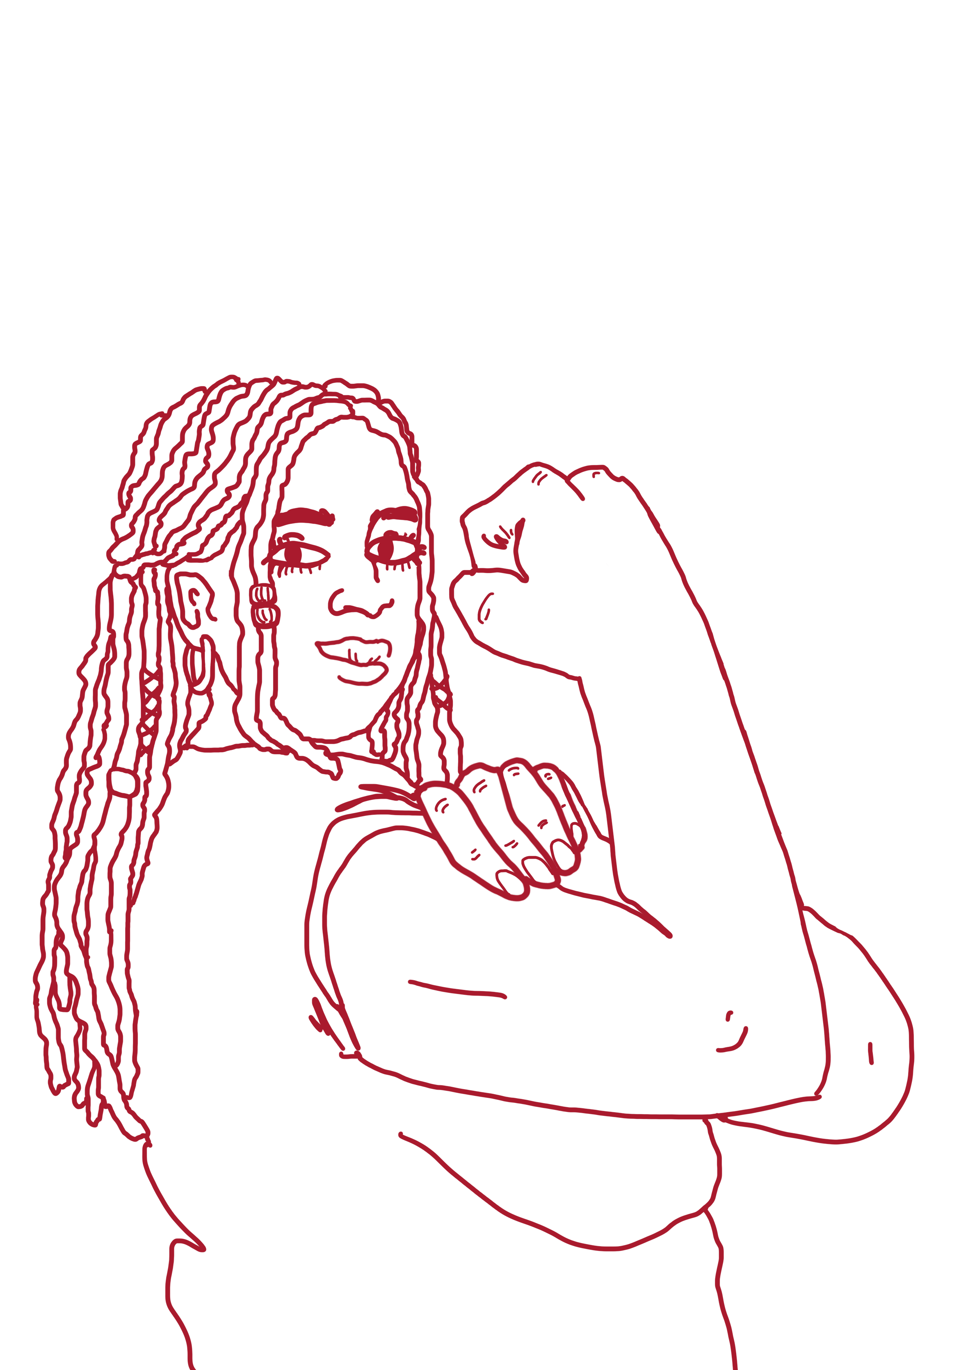
Rumašdeatta
Notes:
Muital ahte dii dál áigubehtet hállat rumašdeaddaga birra ja dasto geahččat uhca dokumentáraža nuoraid birra geat eai háliit riššudit oktasašrišus maŋŋá valáštallandiimmu. Das leat jearahallamat ohppiiguin molssodanlanjas, mas sii muitalit manne sii eai riššut maŋŋá valástallama. Sii hállet rumašgova, iešdovddu, eahpesihkkarvuođa ja sosiála searvevuođaid birra. Vuos mii hállat veaháš rumašdeaddaga birra, dasto geahččat filmma, ja dii galgabehtet dađistaga noteret áššiid.
Čilge oanehaččat dievasčoahkkimis mii dokumentára lea, ja mii earuha fikšuvnna dokumentáras.

Slide 29
Mii lea rumašdeatta?
Luohkká juogaduvvo joavkun. Digaštallet joavkkuin:
Mii lea rumašdeatta?
Mo din mielas sáhttá rumašdeatta dovdot?
Oktasaš čoahkkáigeassu: hábmejehket definišuvnna!
Notes:
Oktasaš čoahkkáigeassu: Čále ohppiid evttohusaid távvalii, ja geahččalehket hábmet oktasaš definišuvnna das mii rumašdeatta lea. (Omd. “rumašdeatta lea dovdu dan vuordámuššii ahte du rumaš galgá leat oaidnit sierra láhkai, ja eahpesihkkarvuođa dovdu das lea go dat buorre oaidnit go ii sulastahte”)

Slide 30
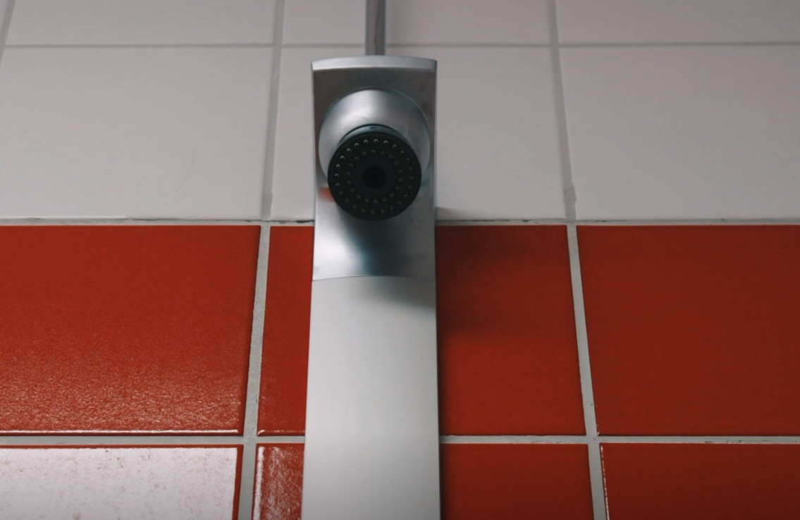
Dokumentára!
Geahčadettiin dokumentára dii galgabehtet čállit daid jurdagiid ja dovdduid mat filmma ohppiin leat iežaset rupmaša ektui.
Notes:
Link: https://tv.nrk.no/se?v=KOID75002021

Slide 31
Čoahkkáigeassu
Čále buot sániid távvalii.
Geahčadehket luohká definišuvnna das mii rumašdeatta lea. Dovdet go filmma oahppit rumašdeaddaga?
Manne son filmma ohppiin leat dát dovddut ja jurdagat iežaset rupmašiid ektui?
Maid mii luohkkán sáhttit dahkat vai ii oktage dárbbaš vásihit dakkár dovdduid?
Notes:
Čále távvaliid buot daid sániid maid oahppit leat noteren, juddakártan.
Digaštallet dasto gažaldagaid dievasčoahkkimis.
Bargobihttágihppagis “Muitalusat rišus” oktavuođas don fuomášuhtát ahte bargobihttái gullá oassi 2, 90 minuhttasaš hutkás čállinbodda. Dainna sáhttá luohkká bargat viidáseappot, jus áigi dasa. 8-10 vuođđomateriála fáttás 2 “Ideálat, norpmat ja vuordámušat” leat eanet bargobihtát rumašdeaddaga birra, erenoamážit bargobihtát 2, 3 ja 4.

Slide 32
Rumašdeatta ja máidnosat
Máidnosa váldomihttun lea vuovdit biergasiid midjiide geavaheddjiide
Dan sii dahket geat ráhkadit máidnosa, dainna lágiin ahte addet midjiide dakkár dovddu ahte juoga mis ferte divvojuvvot dahje rievdaduvvot, ja ahte dan sáhttá čoavdit go oastá sin buktaga
Okta vuohki ásahit dakkár dovddu midjiide lea retušeret modeallaid govaid, dainna lágiin ahte sii rivdet nu ahte eai leat oaidnit nu mo duohtavuođas
Sii geat hutket máidnosa, dinejit maid ruđaid das go dus lea heajos iešgovva!
Notes:
Rumašdeatta sáhttá vuolgit ollu sajiin. Sihke sosiála mediain, ustibiin ja bearrašis, filmmain ja TV:s. Rumašdeatta vuolgá maid máidnosiin.
Máidnosa mihttun lea vuovdit buktagiid, ja olu máidnosat dan dahket olbmuid dovdduid geavaheami bokte.
Dás lea dehálaš muitalit ohppiide ahte ii oktage leat oaidnit de go máidnosiin, eai dat ge modeallat mat leat mielde máidnosiin. Sii retušerejuvvojit nu ahte eai leat oaidnit iežaset láhkai. Danne dat šaddet olatkeahtes ideálan.

Slide 33
Čoahkkáigeassu
Gos vuolgá rumašdeatta?
Manne lea dehálaš diehtit ahte dat govat maid mii oaidnit máidnosiin, leat retušerejuvvon dahje filttarastojuvvon?
Maid sáhttá rumašdeatta dagahit nuoraide?
Mo mii sáhttit birgehallat rumašdeaddagiin?
Notes:
Dáid smiehttamušgažaldagaide sáhttá luohkká vástidit dievasčoahkkimis.
Dehálaš lea diehtit ahte dat govat maid mii oaidnit sosiála mediain ja máidnosiin, leat retušerejuvvon dannego mii muđui navddášeimmet ahte muhtumat leat oaidnit dien láhkai, ja ahte nu berrešii olmmoš leat oaidnit. Go retušere dahje geavaha filtara, de ásaha dakkár gova olbmos mii ii leat oaidnit nu mo olmmoš duohtavuođas lea.
Rumašdeatta sáhttá dagahit ahte mánát ja nuorat eai dovdda iežaset nu buorrin go sii leat.
Rumašdeaddagiin sáhttá birgehallat máŋgga láhkai. Sáhttá fuomášit ahte muhtumat duođai dinejit bures rumašdeaddagiin, ovdamearkka dihtii go vuvdet buktagiid maid vuovdalit olbmuide geain lea heajos iešluohttámuš (kosmehtalaš buktagiid, proteiidnapulvariid ja nu ain), sáhttá fuomášit ahte muhtun čábbodatideálat leat olatkeahttá go dat leat dušše šearpmas. Jus sosiála mediain čuovvu muhtuma gii oažžu du dovdat iežat uhcit mávssolažžan dahje addá dutnje rumašdeaddaga, de sáhtát heaitit čuovvumis su.
Olmmoš sáhttá šaddat čeahppin rámidit nuppiid. Jus ii sáhte dadjat juoidá mii lea positiiva nuppi olbmo rupmaša birra, de ii dárbbaš dadjat maidege. Nu sáhttá veahkehit iežas ja earáid birgehallat rumašdeaddagiin.

Slide 34
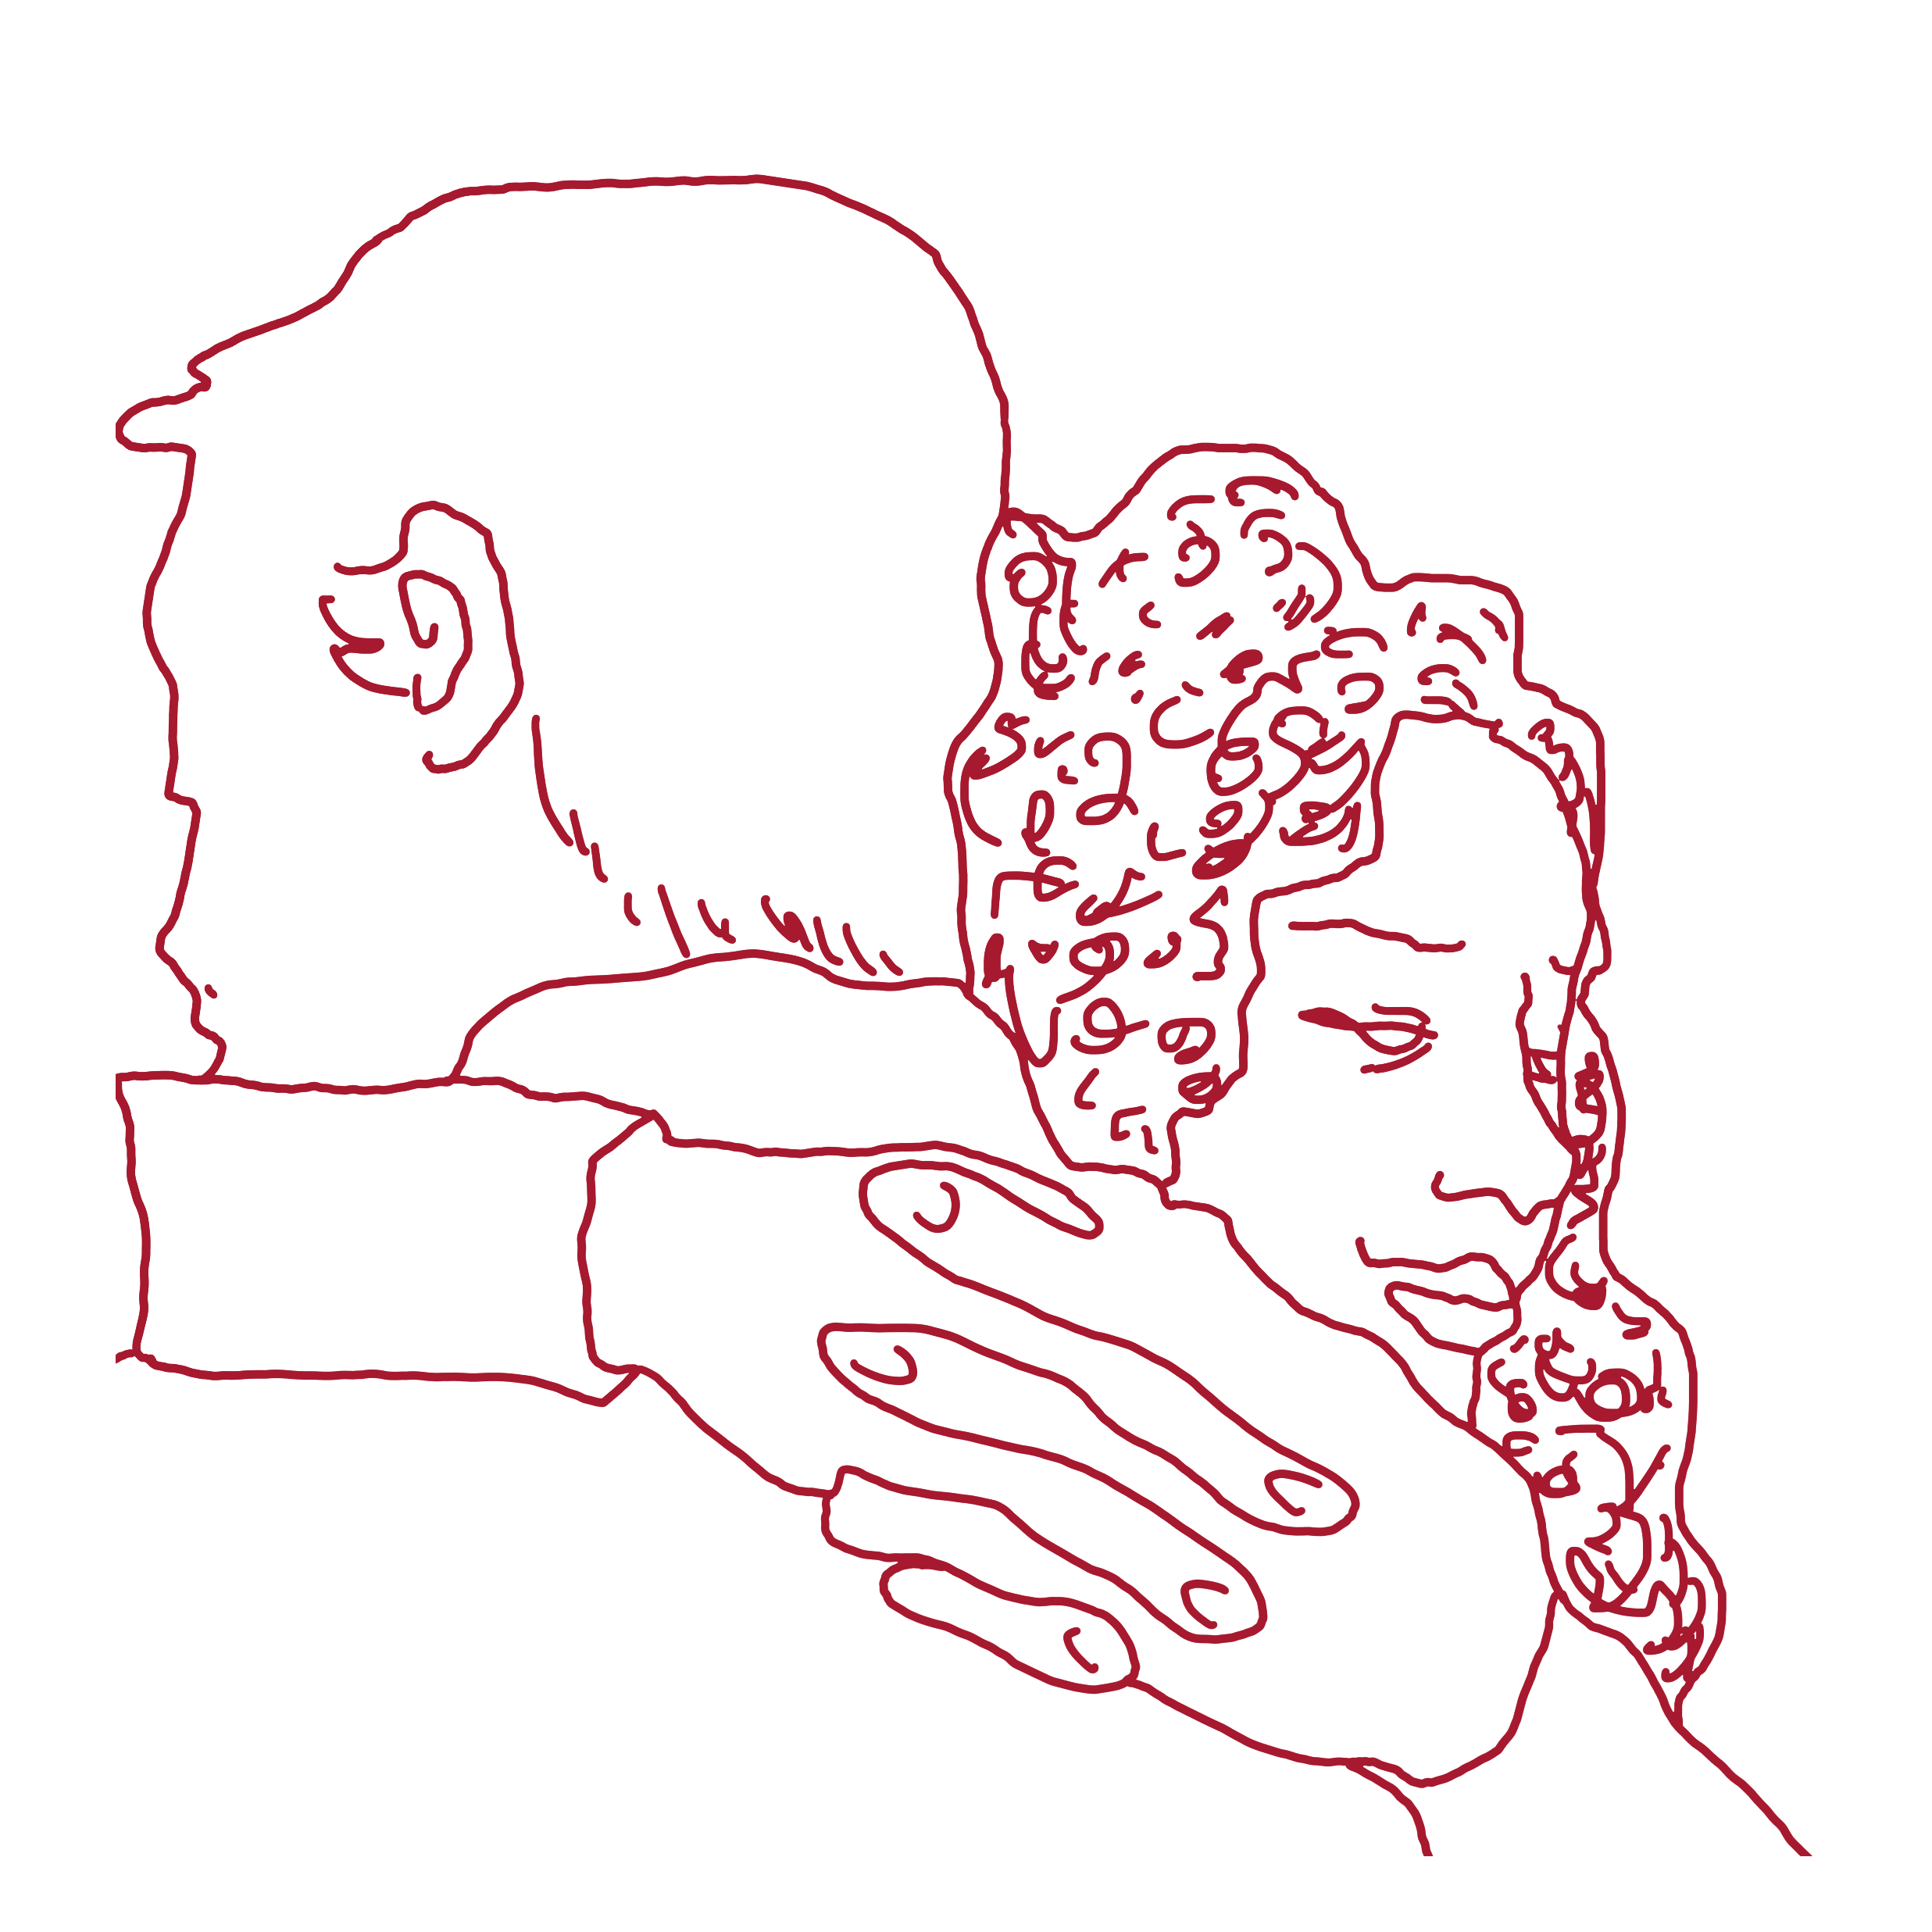
Molsašuddan lea dábálaš!
Buot rupmašat leat sierraláganat
Seksualitehta ja válljen molsašuddá olbmos olbmui
Norpmat ja deatta váikkuhit min oidnui rupmaša ja seksualitehta ektui
Miehtan ja gulahallan lea dehálaš oassi seksas ja seksualitehtas
Mii leat buohkat aiddo seamma #Mávssolaččat – aiddo nu mo mii leat!
Leat go dis eanet gažaldagat? Mana neahttasiidui www.ung.no ja divo gažaldagaid, dahje loga earáid gažaldagaid ja vástádusaid!
Notes:
Oktasaš čoahkkáigeassu buot bargobihtáid ektui
Mihttun dán jagáš kampánnja bargobihtáiguin ja PowerPointain lea deattuhit ahte mii leat buohkat sierraláganat, muhto mávssolaččat aiddo nu mo mii leat. Dakkár agis go buot rievdá johtilit ja mii fáhkkestaga deaivvadit ođđa hástalusaiguin, de lea ollu maid imaštallat. Dalle lea dehálaš muitit ahte du válljemat ja du ráját leat mávssolaččat, aiddo nu mo dat leat.
Háliidat go eanet bargobihtáid? Fina registreremin iežat neahttasiiddus uke6.no gos beasat buot vuođđomateriálii! Dat lea áibbas nuvttá ii ge geatnegahte du mo ge ☺

